Slide 1


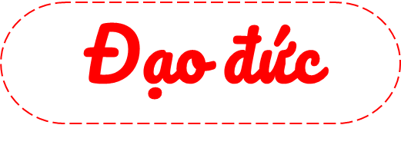
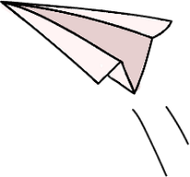




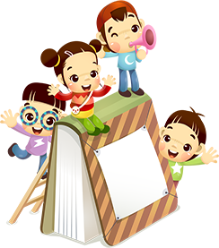
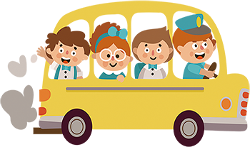



(Tiết 2)
Notes:
Thiết kế: Hương Thảo – Zalo 0972115126. Các nick khác đều là giả mạo

Slide 2






Slide 3





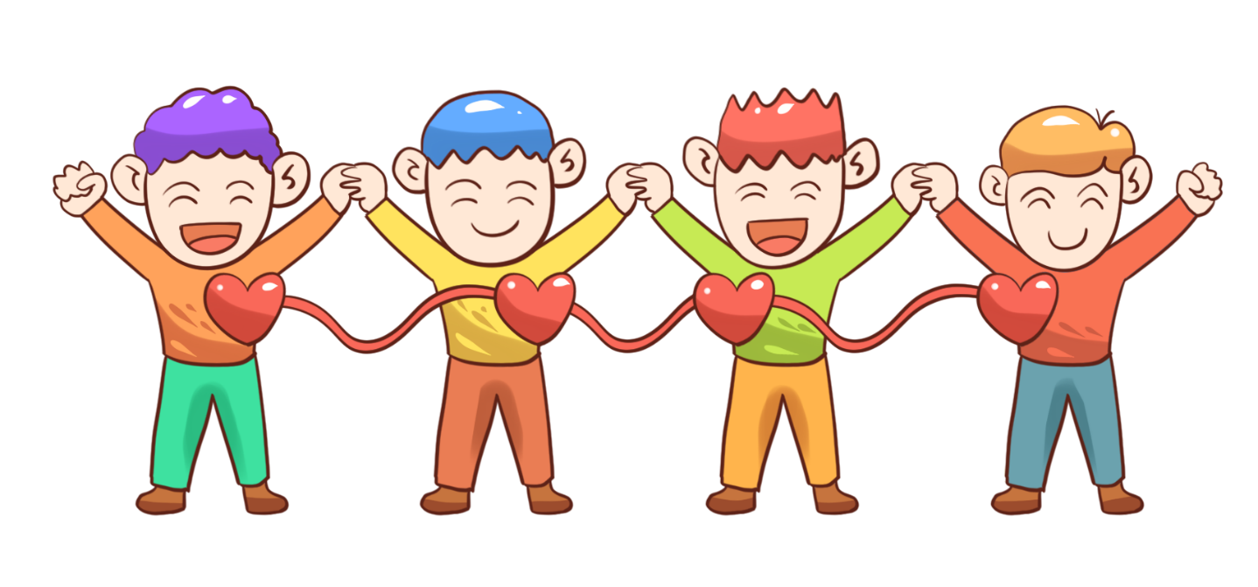

Slide 4
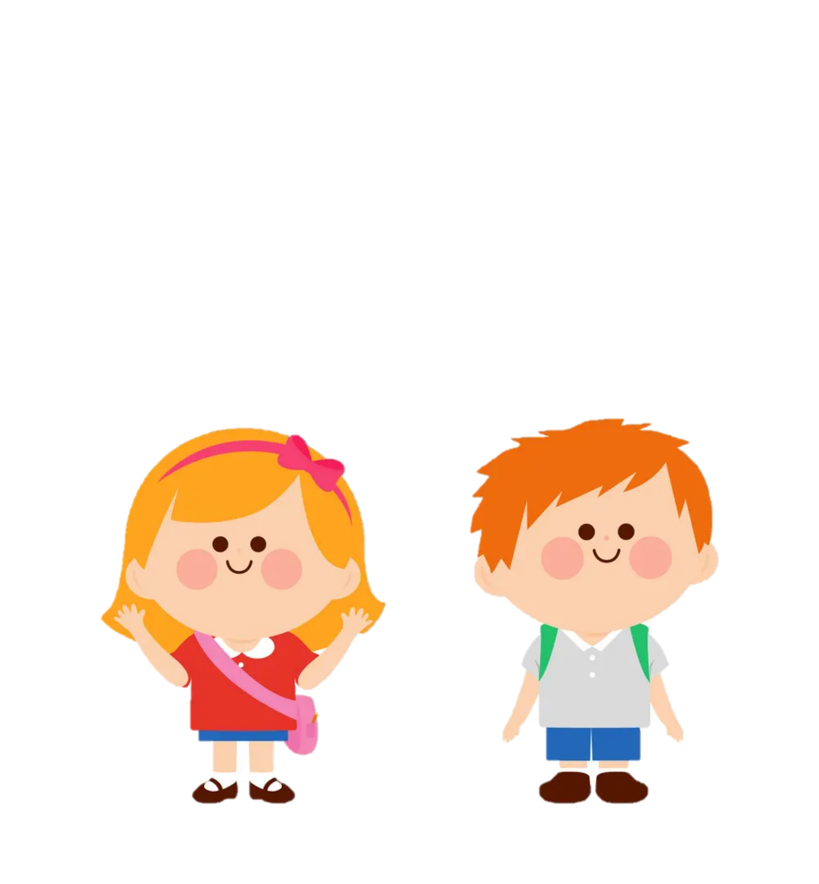

Luật chơi
1 HS nêu 1 biểu hiện tôn trọng tài sản rồi chỉ định HS khác nêu.
Bạn nào nêu không đúng thì không được gọi bạn khác và không được tiếp tục tham gia trò chơi.
Bạn nào nêu đúng nhanh thì được tuyên dương

Slide 5
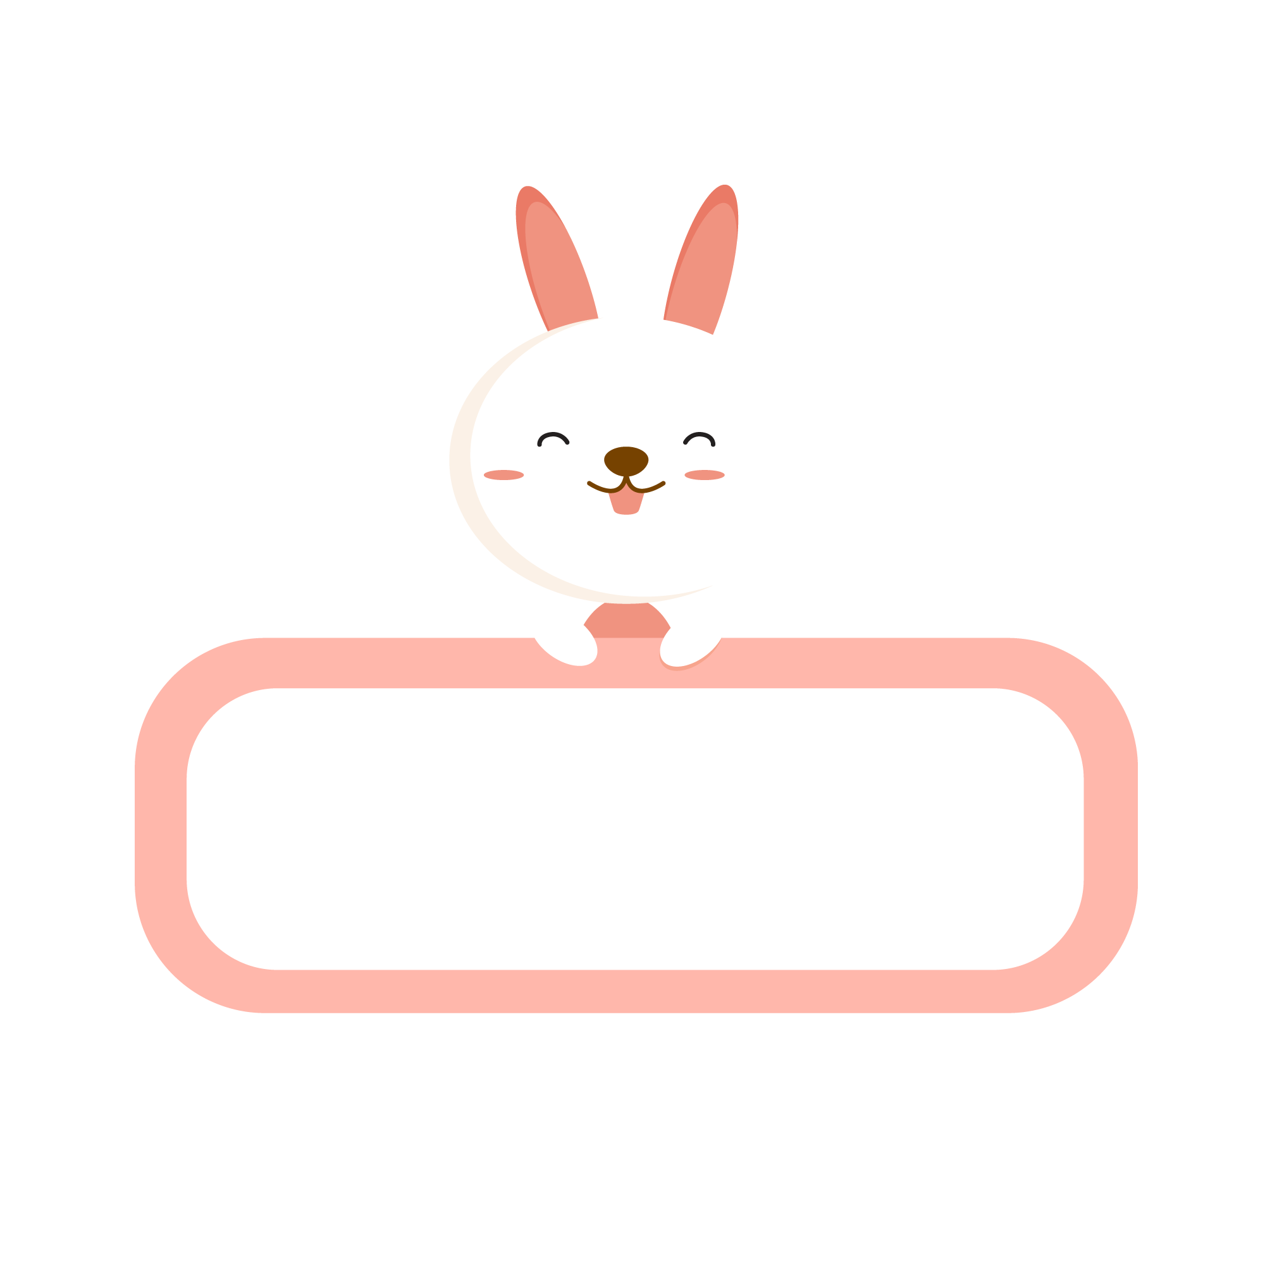
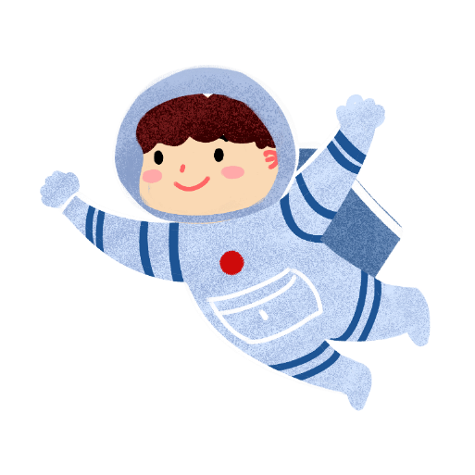



Notes:
Thiết kế: Hương Thảo – Zalo 0972115126. Các nick khác đều là giả mạo

Slide 6
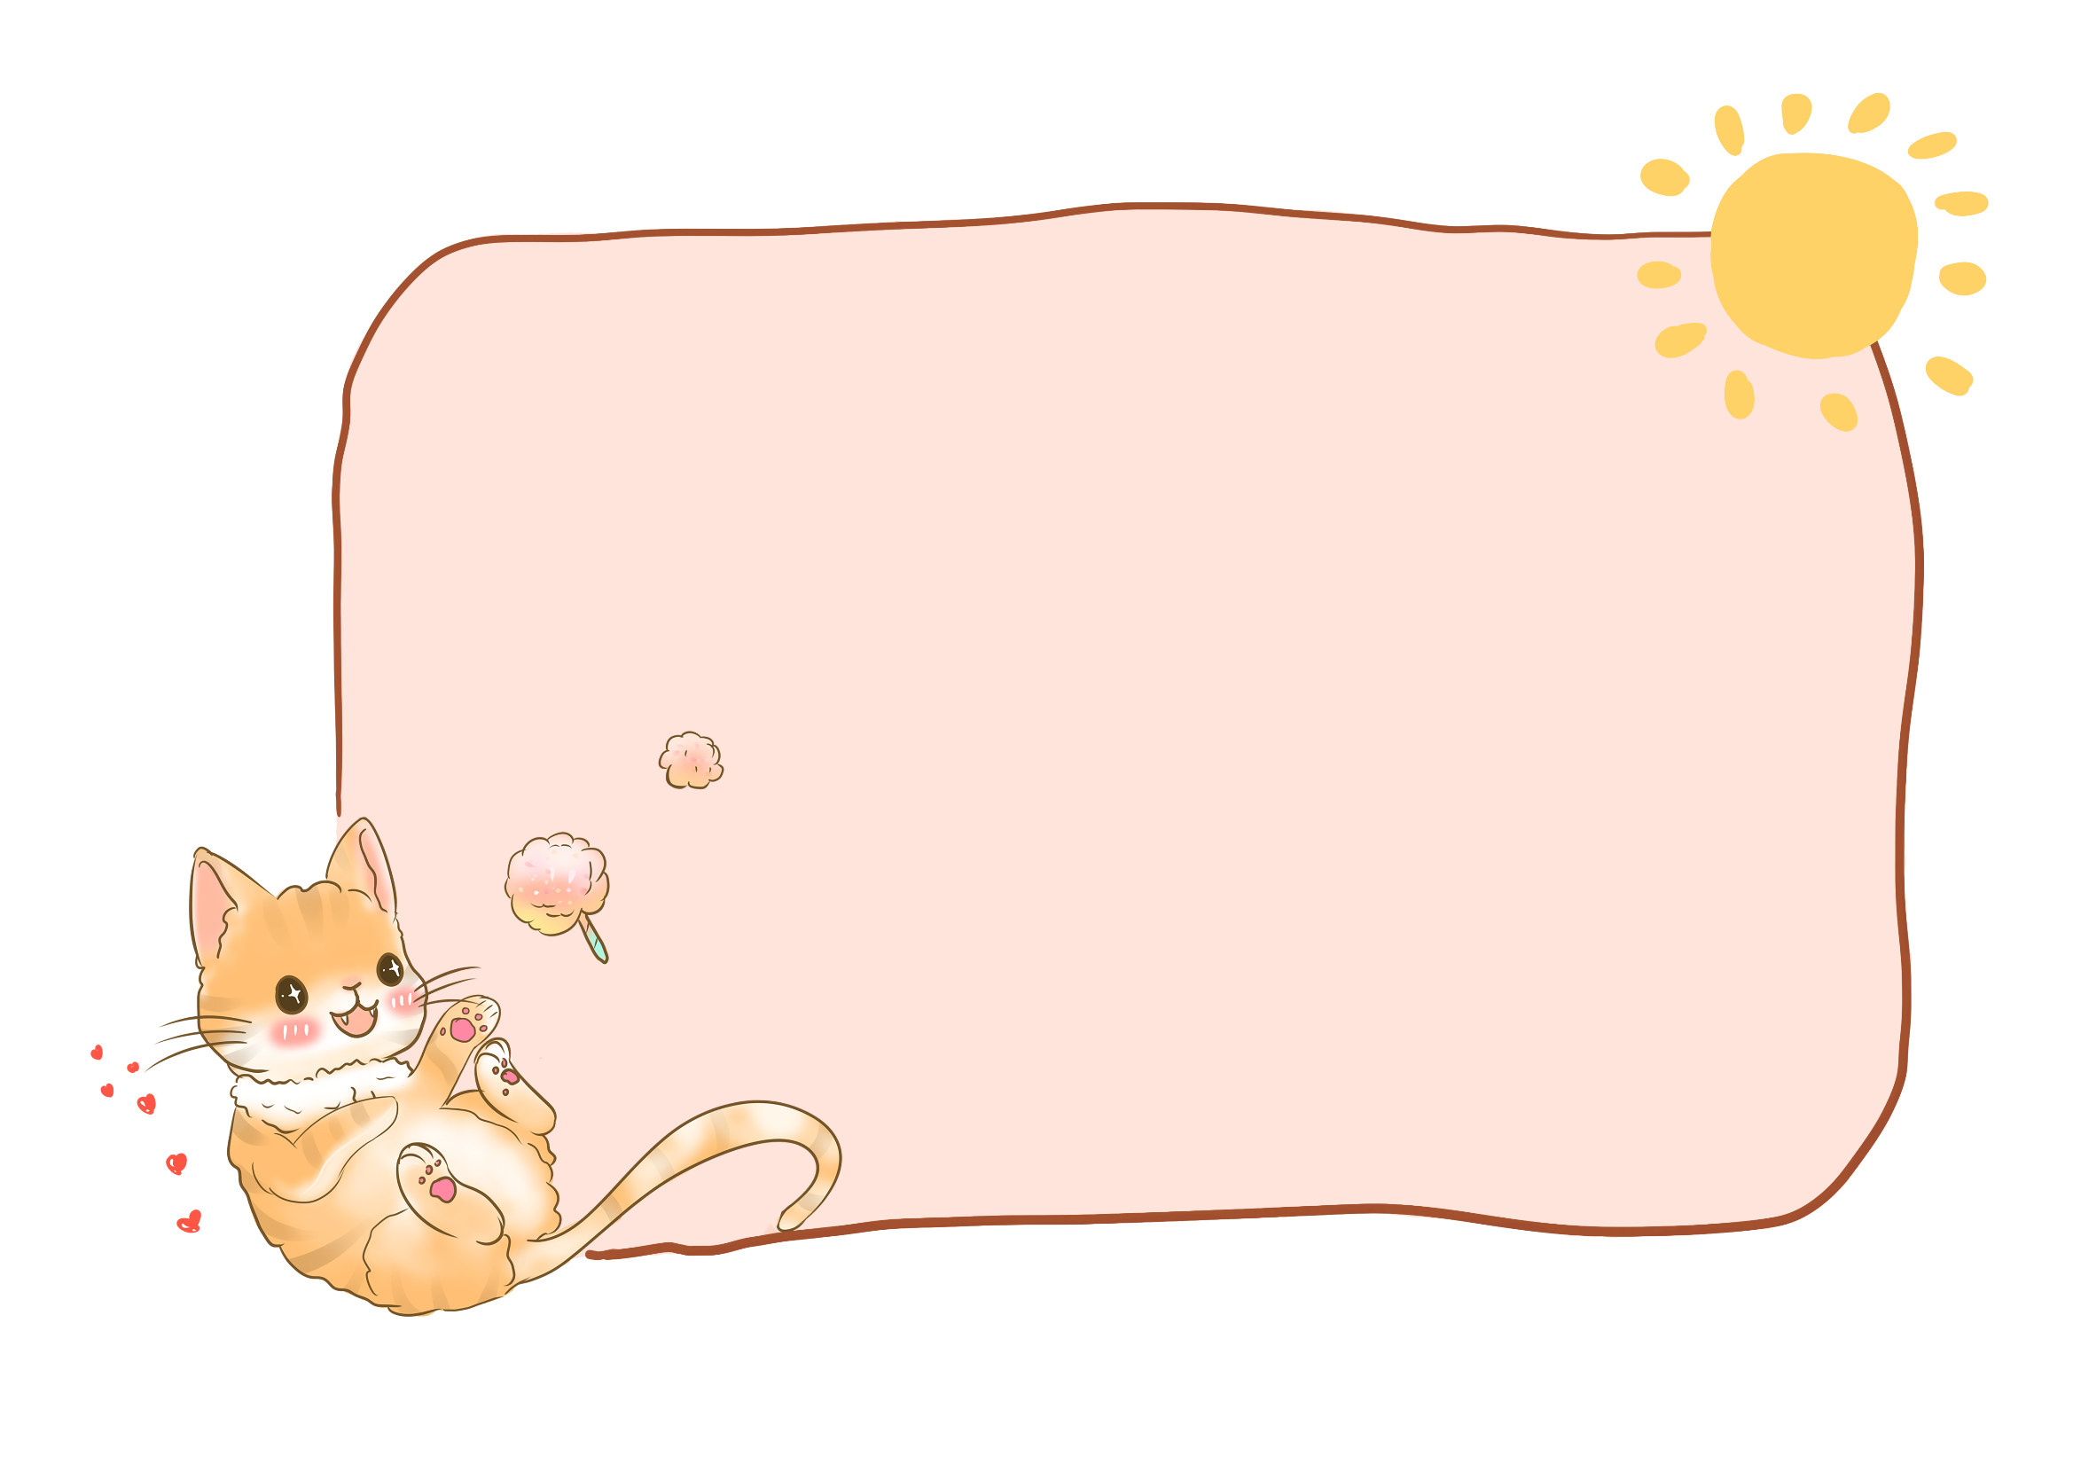
Hoạt động 2: Vì sao phải tôn trọng tài sản của người khác

Slide 7
Đọc truyện và trả lời câu hỏi
Chuột con mượn rìu
Chiếc rìu của nhà chuột con bị hỏng, nó phải chạy sang mượn rìu nhà bạn hươu. Dùng xong, chuột con nghĩ: “Chiếc rìu này sắc thật, nếu mà nó thuộc về mình thì tốt biết mấy! Hay là mình cứ để ở nhà, không trả lại hươu nữa!”.
Chuột con không trả lại rìu cho hươu. Tuy nhiên, trong lòng nó cảm thấy không dễ chịu chút nào, lúc nào cũng như nghe thấy tiếng nói: “Mượn rìu mà chưa trả!”. Mấy ngày sau, chuột con không thể chịu đựng được nữa, nó liền đem chiếc rìu sang trả cho bạn hươu và nói: “Tớ dùng xong rìu rồi, cảm ơn bạn hươu nhé!”. Hươu cười và nói: “Không có gì, lần sau cần dùng thì cứ sang mượn tớ nhé!”.
Sau khi trả chiếc rìu cho hươu, chuột con cảm thấy lòng khoan khoái hơn rất nhiều.
(Theo Hoàng Thuý, Truyện kể về những thói quen tốt,
NXB Hồng Đức, 2019)

Slide 8

1. Chuột con cảm thấy thế nào khi không trả rìu cho hươu?
2. Vì sao chuột con cảm thấy khoan khoái khi trả rìu cho hươu?
3. Theo em, vì sao phải tôn trọng tài sản của người khác?

Slide 9




Chuột con mượn rìu
Chiếc rìu của nhà chuột con bị hỏng, nó phải chạy sang mượn rìu nhà bạn hươu. Dùng xong, chuột con nghĩ: “Chiếc rìu này sắc thật, nếu mà nó thuộc về mình thì tốt biết mấy! Hay là mình cứ để ở nhà, không trả lại hươu nữa!”.
Chuột con không trả lại rìu cho hươu. Tuy nhiên, trong lòng nó cảm thấy không dễ chịu chút nào, lúc nào cũng như nghe thấy tiếng nói: “Mượn rìu mà chưa trả!”. Mấy ngày sau, chuột con không thể chịu đựng được nữa, nó liền đem chiếc rìu sang trả cho bạn hươu và nói: “Tớ dùng xong rìu rồi, cảm ơn bạn hươu nhé!”. Hươu cười và nói: “Không có gì, lần sau cần dùng thì cứ sang mượn tớ nhé!”.
Sau khi trả chiếc rìu cho hươu, chuột con cảm thấy lòng khoan khoái hơn rất nhiều.
(Theo Hoàng Thuý, Truyện kể về những thói quen tốt,
NXB Hồng Đức, 2019)
1. Chuột con cảm thấy thế nào khi không trả rìu cho hươu?
Chuột con cảm thấy không hề dễ chịu khi không trả rìu cho hươu.
Notes:
Thiết kế: Hương Thảo – Zalo 0972115126. Các nick khác đều là giả mạo

Slide 10
Chuột con mượn rìu
Chiếc rìu của nhà chuột con bị hỏng, nó phải chạy sang mượn rìu nhà bạn hươu. Dùng xong, chuột con nghĩ: “Chiếc rìu này sắc thật, nếu mà nó thuộc về mình thì tốt biết mấy! Hay là mình cứ để ở nhà, không trả lại hươu nữa!”.
Chuột con không trả lại rìu cho hươu. Tuy nhiên, trong lòng nó cảm thấy không dễ chịu chút nào, lúc nào cũng như nghe thấy tiếng nói: “Mượn rìu mà chưa trả!”. Mấy ngày sau, chuột con không thể chịu đựng được nữa, nó liền đem chiếc rìu sang trả cho bạn hươu và nói: “Tớ dùng xong rìu rồi, cảm ơn bạn hươu nhé!”. Hươu cười và nói: “Không có gì, lần sau cần dùng thì cứ sang mượn tớ nhé!”.
Sau khi trả chiếc rìu cho hươu, chuột con cảm thấy lòng khoan khoái hơn rất nhiều.
(Theo Hoàng Thuý, Truyện kể về những thói quen tốt,
NXB Hồng Đức, 2019)
2. Vì sao chuột con cảm thấy khoan khoái khi trả rìu cho hươu?
Chuột con cảm thấy khoan khoái khi trả rìu cho hươu vì khi đó chuột con không còn cảm giác dằn vặt và tự trách bản thân nữa.

Slide 11
Chuột con mượn rìu
Chiếc rìu của nhà chuột con bị hỏng, nó phải chạy sang mượn rìu nhà bạn hươu. Dùng xong, chuột con nghĩ: “Chiếc rìu này sắc thật, nếu mà nó thuộc về mình thì tốt biết mấy! Hay là mình cứ để ở nhà, không trả lại hươu nữa!”.
Chuột con không trả lại rìu cho hươu. Tuy nhiên, trong lòng nó cảm thấy không dễ chịu chút nào, lúc nào cũng như nghe thấy tiếng nói: “Mượn rìu mà chưa trả!”. Mấy ngày sau, chuột con không thể chịu đựng được nữa, nó liền đem chiếc rìu sang trả cho bạn hươu và nói: “Tớ dùng xong rìu rồi, cảm ơn bạn hươu nhé!”. Hươu cười và nói: “Không có gì, lần sau cần dùng thì cứ sang mượn tớ nhé!”.
Sau khi trả chiếc rìu cho hươu, chuột con cảm thấy lòng khoan khoái hơn rất nhiều.
(Theo Hoàng Thuý, Truyện kể về những thói quen tốt,
NXB Hồng Đức, 2019)
3. Theo em, vì sao phải tôn trọng tài sản của người khác?
Cần phải tôn trọng tài sản của người khác vì đó không phải tài sản của mình. Thực hiện tốt điều này sẽ khiến mỗi người cảm thấy thoải mái, vui vẻ và được mọi người xung quanh tin tưởng, yêu quý.

Slide 12
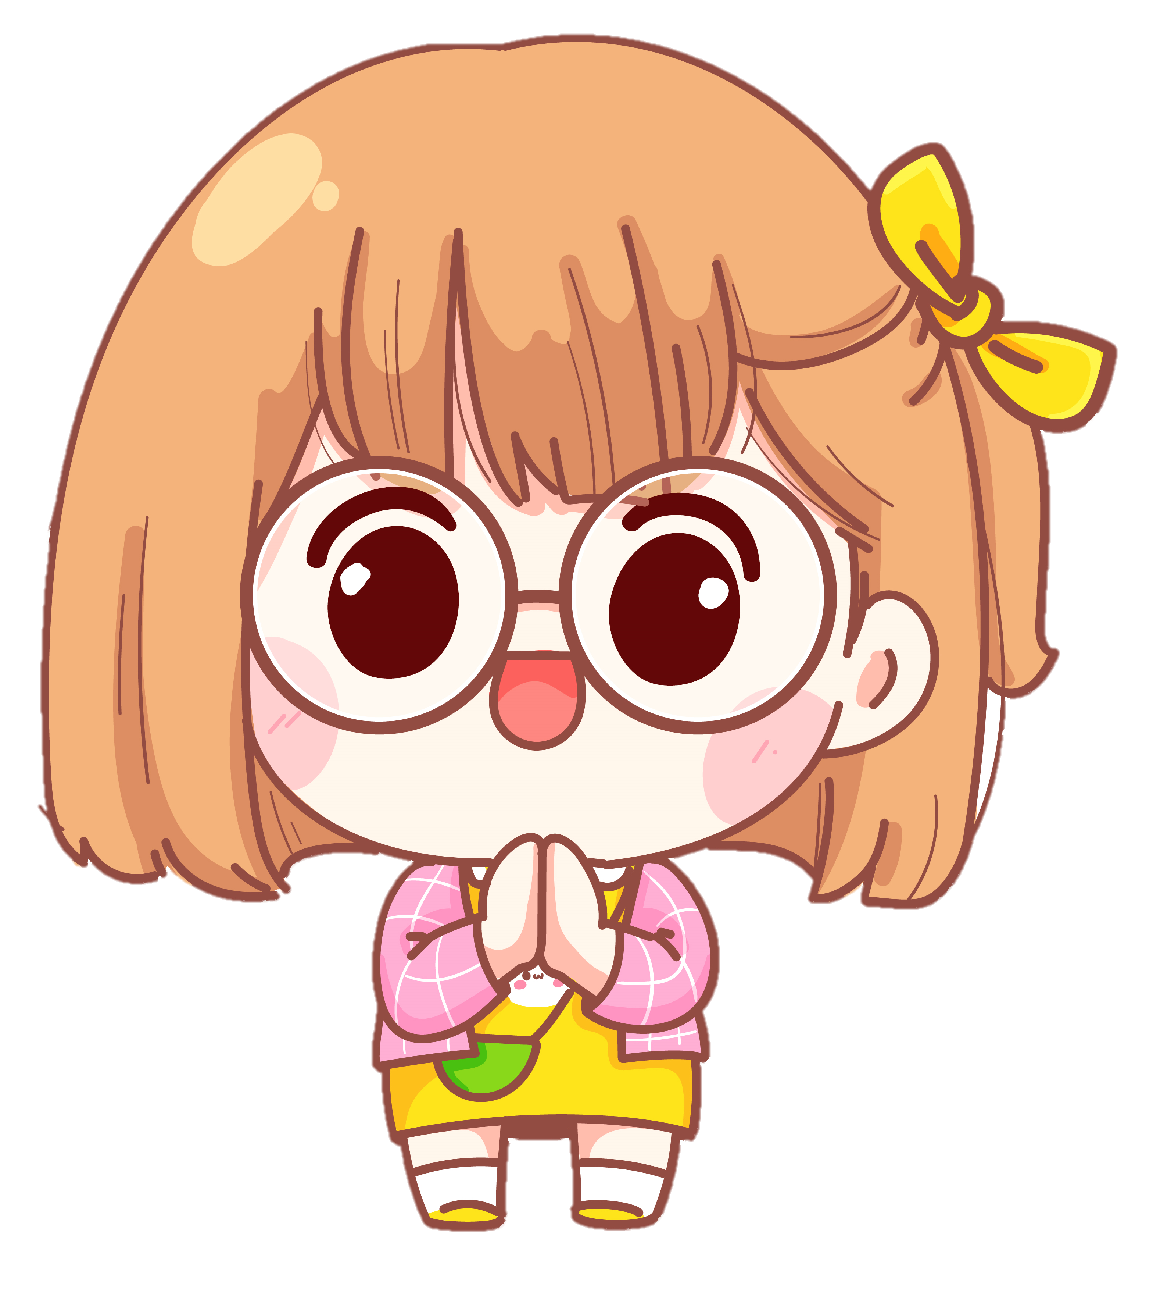
Chúng ta cần phải biết tôn trọng tài sản của người khác. Đây cũng chính là một biểu hiện của phẩm chất thật thà, trung thực. Người biết tôn trọng tài sản của người khác sẽ được mọi người tin tưởng, yêu quý.

Slide 13


Slide 14
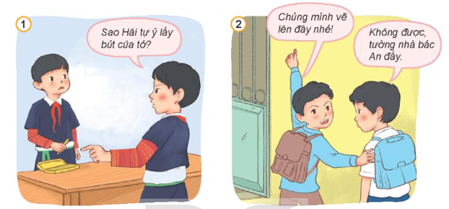
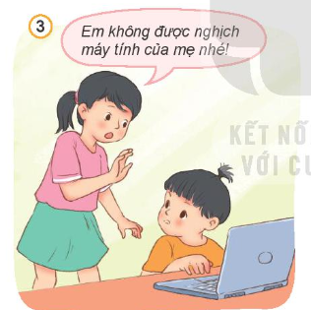
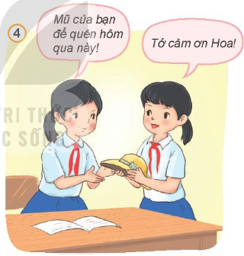
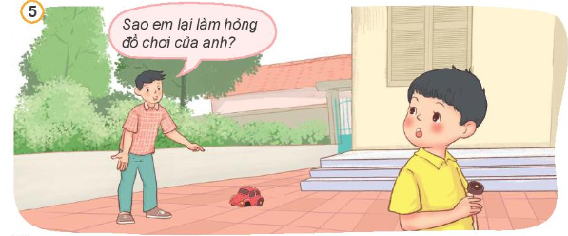
2. Bạn nào biết tôn trọng tài sản của người khác, Bạn nào chưa biết tôn trọng tài sản của người khác? Vì sao?

Slide 15

Thảo luận nhóm đôi theo yêu cầu bài tập bằng cách hỏi – đáp.

Slide 16
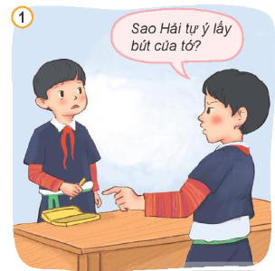
Ví dụ:
Bạn A: Đố bạn Tranh 1 nói về điều gì?
Bạn B: Tranh 1 nói về: Bạn Hải tự lấy bút của bạn mình.
Bạn A: Bạn Hải biết tôn trọng tài sản của người khác chưa? Vì sao?
Bạn B: Bạn Hải chưa biết tôn trọng tài sản của người khác vì bạn Hải tự ý lấy đồ của người khác để dùng mà không hỏi mượn.

Slide 17
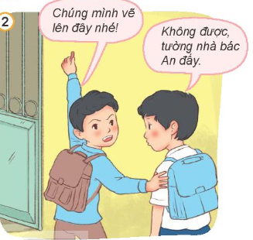
Bạn nam áo màu xanh chưa biết tôn trọng tài sản của người khác. Vì rủ bạn vẽ lên tường hàng xóm.
Bạn nam áo trắng có thái độ biết tôn trọng tài sản của người khác. Vì đã nhắc nhở bạn không được làm như vậy.
Notes:
Thiết kế: Hương Thảo – Zalo 0972115126. Các nick khác đều là giả mạo

Slide 18
Việc làm của bạn nữ thể hiện sự tôn trọng tài sản của người khác. (nhắc em không nghịch máy tính của mẹ.)

Slide 19
Việc làm của bạn nữ thể hiện sự tôn trọng tài sản của người khác (cất đồ bị bỏ quên giúp bạn và trả lại cho bạn)

Slide 20
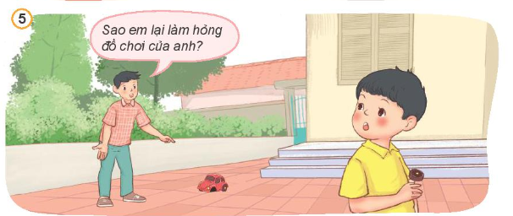
Em chưa biết tôn trọng tài sản của anh (Mượn đồ chơi của anh nhưng không giữ gìn cẩn thận mà làm hỏng đồ chơi đó)

Slide 21
Em học tập hành vi của các bạn nào?
Em học tập hành vi của các bạn: nhắc nhở bạn không vẽ lên tường nhà người khác; nhắc em không được nghịch máy tính của mẹ; cất đồ bị bỏ quên giúp bạn và trả lại cho bạn
Notes:
Thiết kế: Hương Thảo – Zalo 0972115126. Các nick khác đều là giả mạo

Slide 22


Slide 23
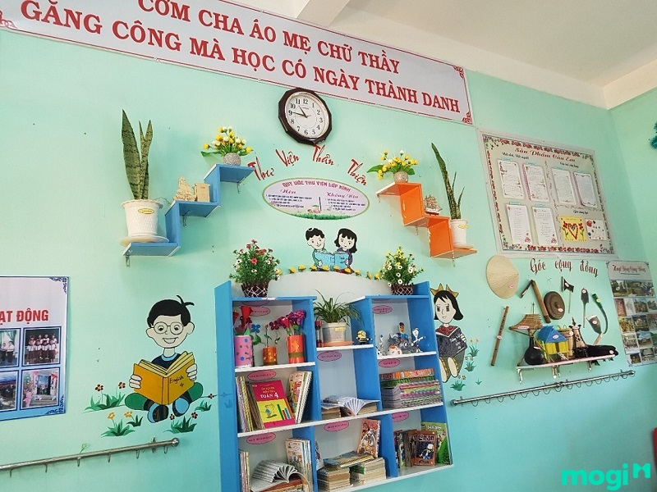
Thiết kế góc tìm đồ (bút, thước kẻ, mũ, áo khoác,...) để giúp bạn tìm lại được những thứ bị bỏ quên.

Slide 24


